Slide 1
幽默对话系统
汇报人：汤婷 苏锦华
2021.06
弘德明志 博学笃行

Slide 2
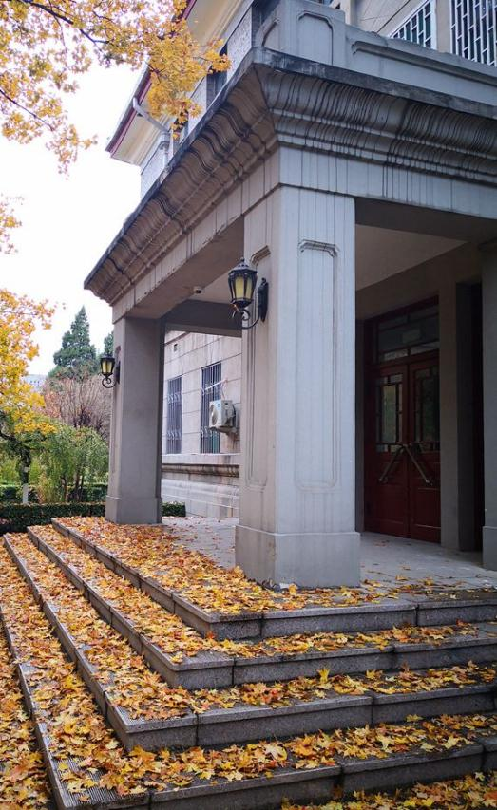
01
Motivation
04
Model Proposal
Please enter your title
Please enter your title
目 录
02
Idea
05
Experiment Plan
CONTENTS
Please enter your title
Please enter your title
03
Related Work
Please enter your title

Slide 3
01
Motivation
Text Content Typesetting

Slide 4
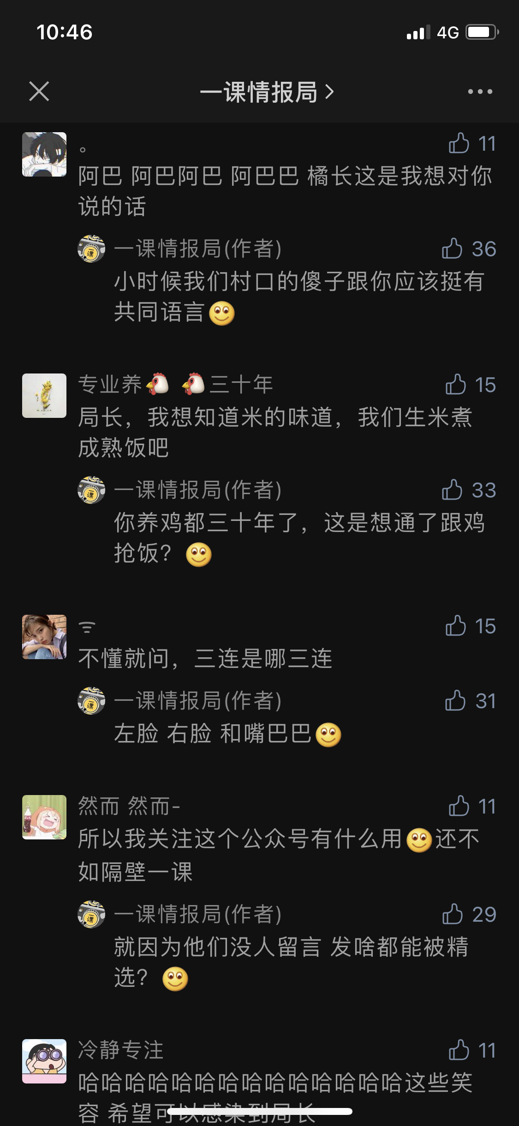
开放领域对话也有目标与使命--有趣、有料、个性
（现实观察）闲聊中人们会分享近期自己身边有趣的故事或者讨论微博上的热点新闻
（总结）识别幽默是一种普遍能力，但表达幽默并非每个人的默认技能，现实中闲聊时的幽默能力是社交能力和情商的体现
（归纳）幽默是高级的情感表达、是对上下文的充分理解，有时是一种wordplay
（论断）开放对话的最终形态应该是以有趣、有料、有个性为目标

Slide 5
02
Idea
Text Content Typesetting

Slide 6
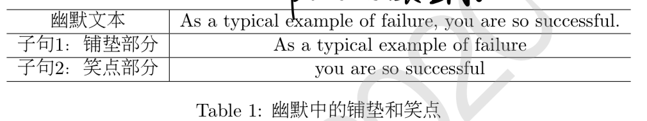
幽默理论和幽默对话的挑战
风格论（语调、口癖，比较典型的是视频平台主打搞笑视频的博主）
乖讹论（不协调、讽刺、双关，卓别林）
段子、梗（二次的笑话，当事事件本事足够讽刺好笑，如潘嘎之交）
抖包袱结构（语义脚本理论）：伏笔(setup) + 笑点(punchline)
不是任何内容都能当合适的伏笔，现实中对话其实是一种不断推演的伏笔，高情商的人能挖掘其中的伏笔元素，来构筑笑料。
（上下文信息缺失）很多段子基于general knowledge，也就是说不懂黑话可能不能理解笑点在哪
（个性化）笑点高的人对笑点低的笑话会觉得根本不好笑，还会有反作用
（不协调的度极难把控）双关以及一些梗需要情理之中，否则会变成晦涩难懂，就会变得不好笑，这就是为什么自己身边有意思的事第一遍总是效果不好

Slide 7
03
Related Work
Text Content Typesetting

Slide 8
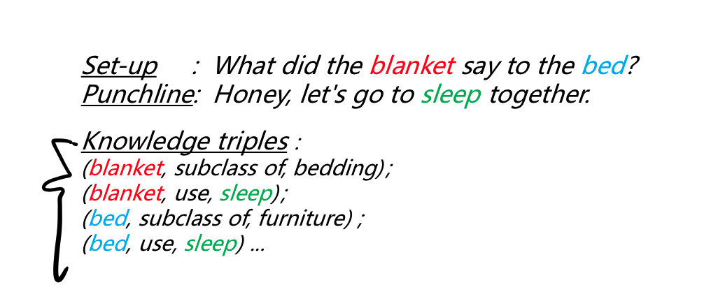
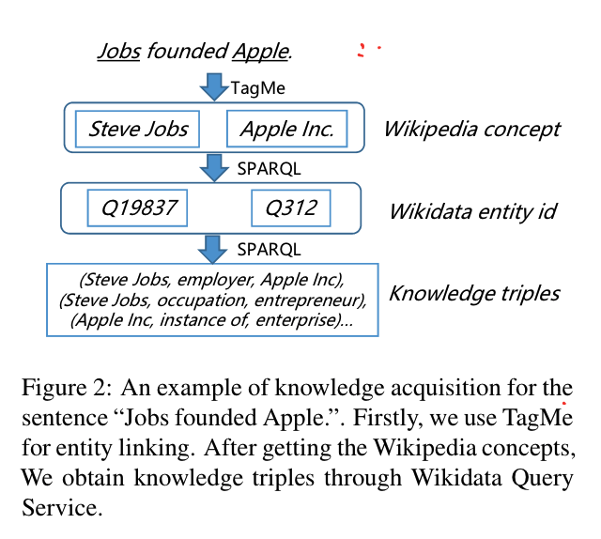
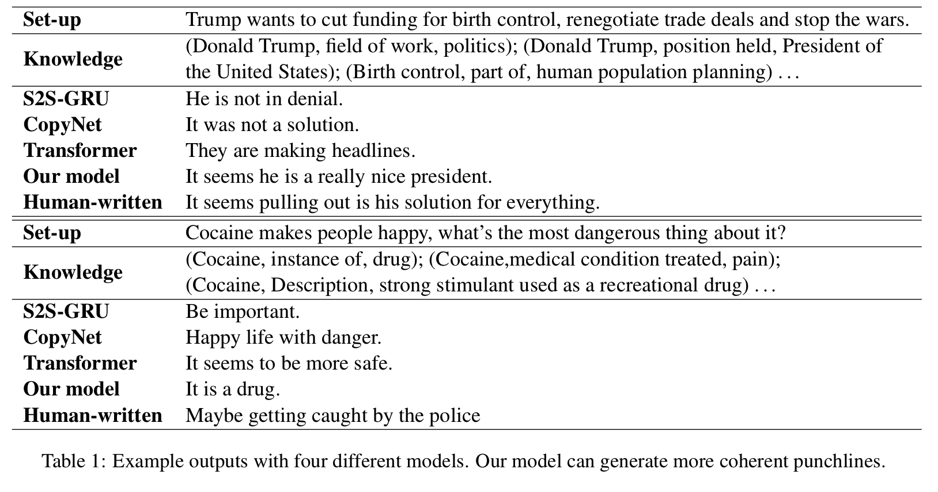
Let's be Humorous: Knowledge Enhanced Humor Generation

Slide 9
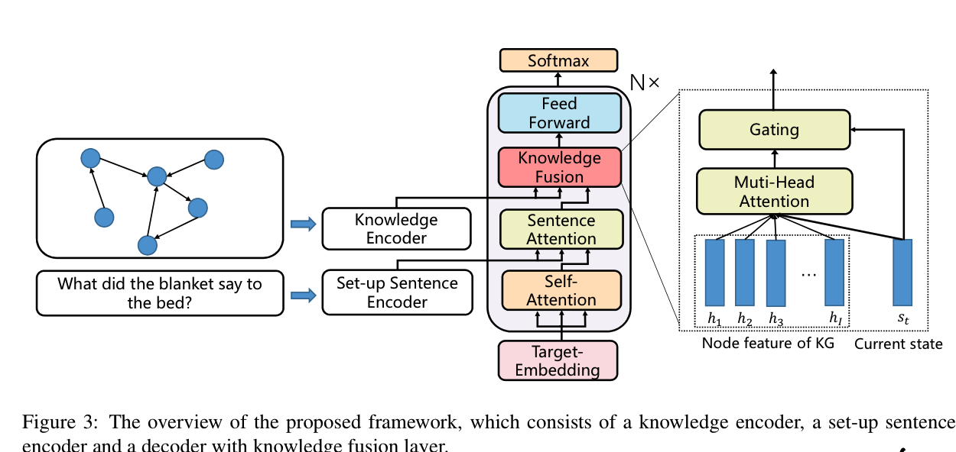
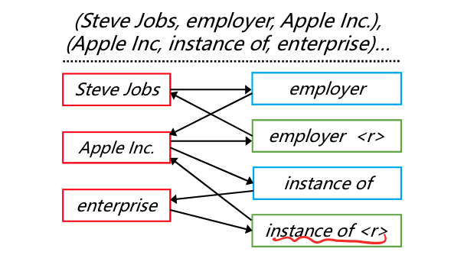
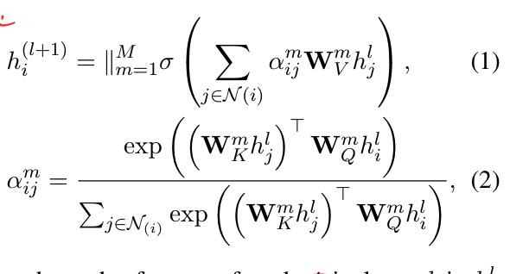
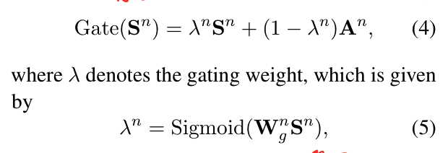
Let's be Humorous: Knowledge Enhanced Humor Generation

Slide 10
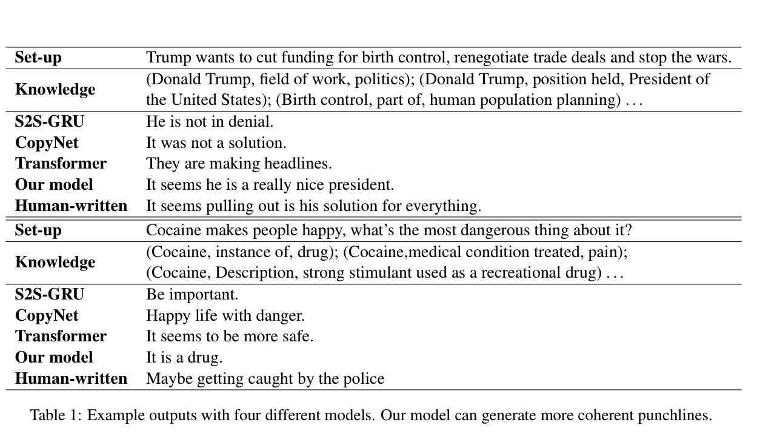
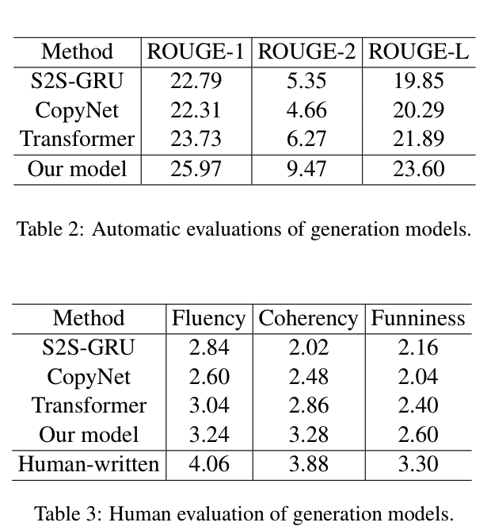
Let's be Humorous: Knowledge Enhanced Humor Generation

Slide 11
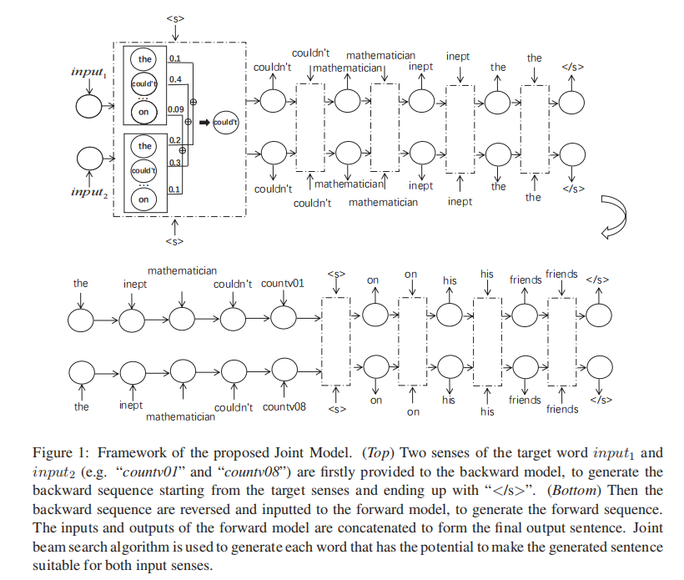

A Neural Approach to Pun Generation
在不使用双关语训练语料库的情况下，利用普通文本语料库训练模型根据输入目标词的两个给定词义生成同型双关语。
Joint Model + highlight model
小标题
校园风光

Slide 12
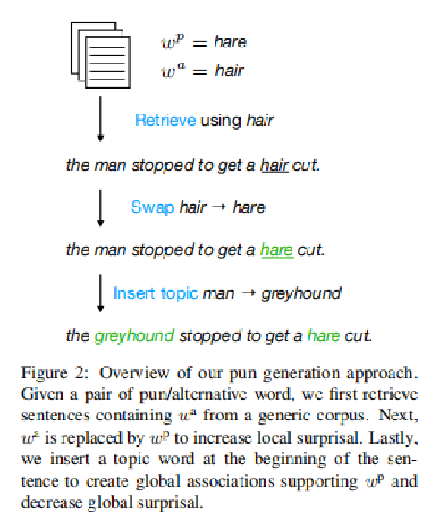
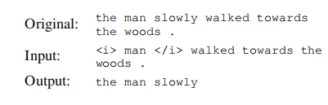
A Neural Approach to Pun Generation
1、A local-global Surprisal Measure
2、Generating Puns
Local surprisal
Global surprisal.
Type consistent constraint.
Improve grammaticality.

Slide 13
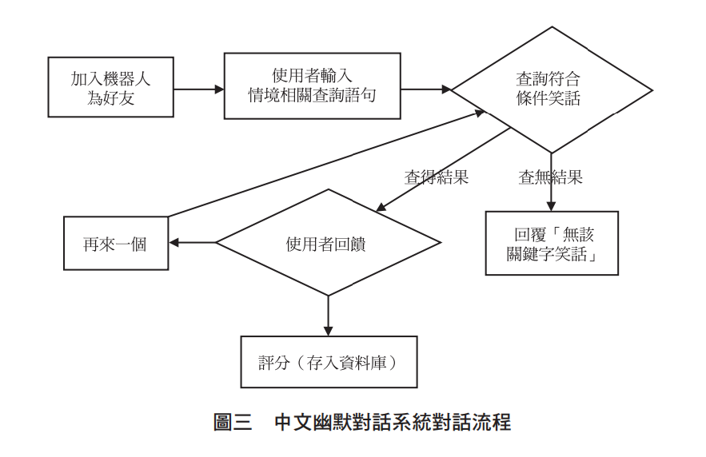
基於檢索方法的中文幽默對話系統之建置應用與評估

Slide 14
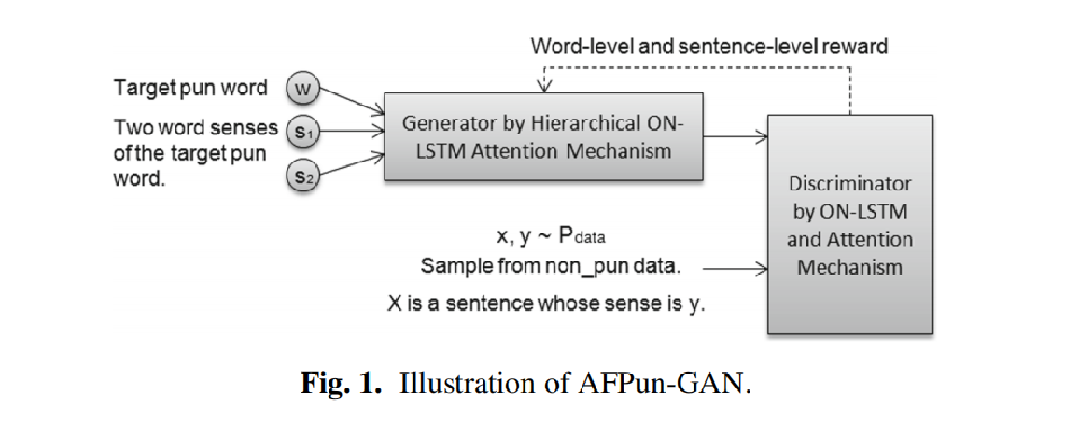
AFPun-GAN
AFPun-GAN: Ambiguity-Fluency Generative Adversarial Network for Pun Generation

Slide 15
04
Model Proposal
Text Content Typesetting

Slide 16
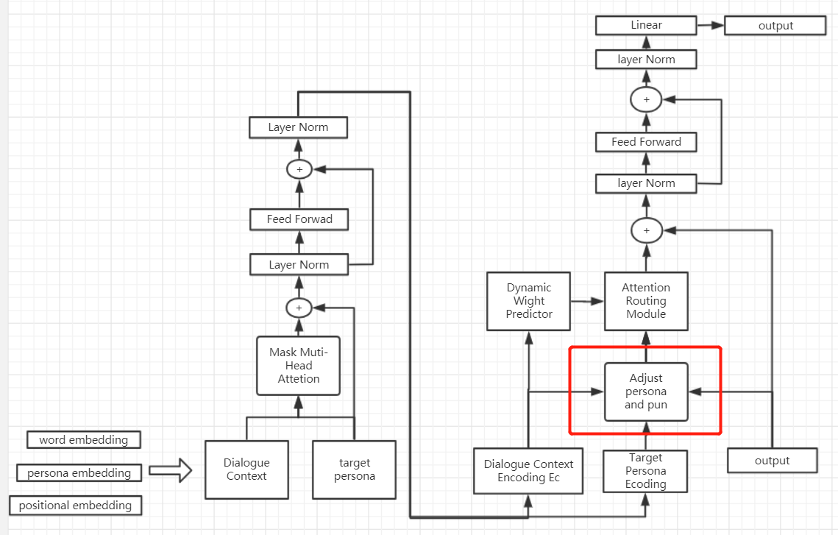
Model Proposal
方法
persona embedding
knowledge aware
GAN/style transfer
Knowledge Graph
弘德明志 博学笃行

Slide 17
05
Experiment Plan
Text Content Typesetting

Slide 18
Experiment
数据库-中英文
名称 | 来源
Short Jokes dataset | kaggle
Reddit-Joke dataset | kaggle
弘德明志 博学笃行

Slide 19
Experiment
metric
(1) Grammar andflfluency (Is the punchline written in well-formed English?);
(2) Coherency (Is the punchline coherent with the set-up sentence?);
(3) Funniness (Is the punchline funny?).
弘德明志 博学笃行

Slide 20
Experiment
automatic evaluation and human evaluation
弘德明志 博学笃行

Slide 21
THANKS FOR ALL
汇报人：汤婷、苏锦华
2021.06

